Slide 1
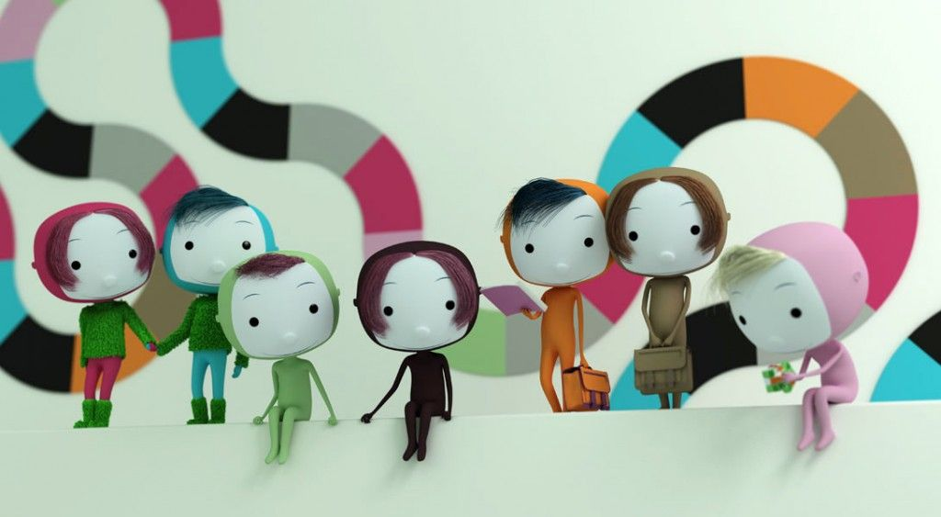
Jugendarbeit Verqueeren Lebenswelten und Bedarfe schwuler, lesbischer und trans* Jugendlicher
Bildquelle: Jacques Després
Folke Brodersen, CAU Kiel
Bildungsreferent, wiss. Mitarbeiter, Jugendarbeiter
brodersen@gender.uni-kiel.de

Slide 2
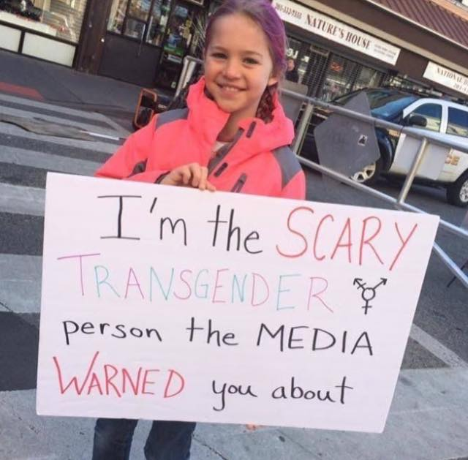
sexuelle und geschlechtliche Vielfalt
Bildquelle: https://www.teenvogue.com/story/10-year-old-girl-slams-transphobia
Ein Modell

Slide 3
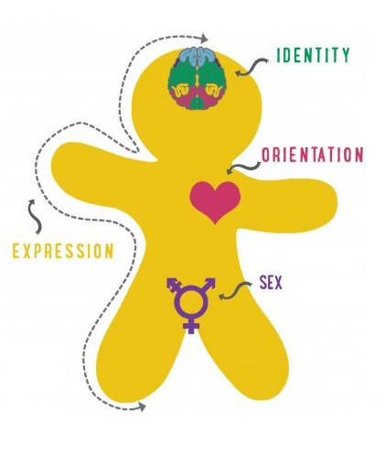
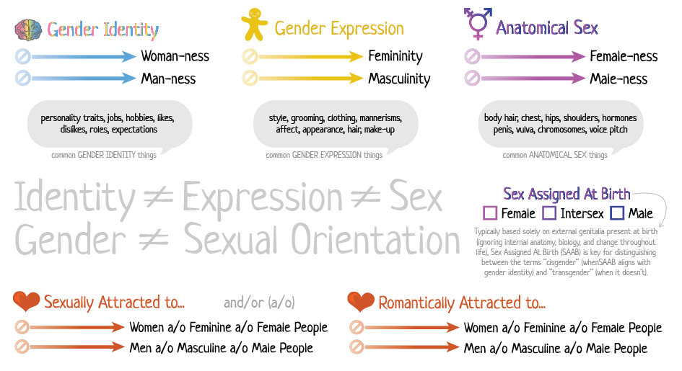
Genderbread-Person
Bildquelle: https://www.genderbread.org/resource/genderbread-person-v4-0-poster

Slide 4
Begriffe – Eine Vielfalt
Etwa 7-10% der Menschen in Deutschland unter 27 Jahren
Sexuelle Orientierung
schwul, lesbisch, bisexuell, heterosexuell
pansexuell, asexuell, queer…
Geschlechtliche Zugehörigkeit
trans*, transsexuell, transgender, MTF, FTM, Mann, Frau
inter*, intersexuell
genderqueer, agender, non-binary
Zum Nachschlagen: https://www.regenbogenportal.de/glossar
Im Zweifelsfall: Nachschlagen – Freundlich nachfragen – ins Gespräch kommen
Etwa 1% trans* und 1-2 % nicht-binär/genderfluid der Menschen in Deutschland unter 27 Jahren
Quelle: Ipsos (2021): Global Pride Survey

Slide 5
Lebenswelten queerer Jugendlicher
Bildquelle:
https://www.dji.de/themen/queere-jugend.html
Ein Perspektivenwechsel

Slide 6
Queere Jugendliche – Jugendliche wie alle anderen auch?
Lesbische, schwule, bisexuelle, trans* und queere Jugendlichen sind in erster Linie Jugendliche mit alterstypischen Lebensstilen, Wünschen und Zielen u.a.…
Gesellschaftliche Bedingungen des Aufwachsens
Individuelle Lebenssituationen
Alterstypischen Entwicklungsaufgaben
Gleichzeitig leben sie in einer besonderen Lebenssituation, die vom gesellschaftlichen Umgang mit sexueller und geschlechtlicher Vielfalt geprägt ist, u.a. …
Rechtlicher, institutioneller und sozialer Normalität der Heterosexualität und Cisgeschlechtlichkeit (=Heteronormativität)
Besondere Herausforderungen, wie Coming-out, Partnerschaft, …

Slide 7
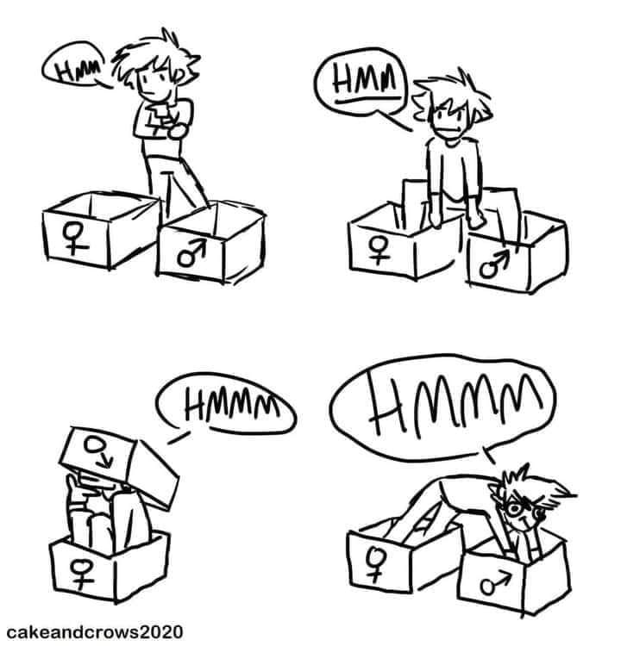
Bewusstwerdung
Bildquelle: Cakeandcrows2020
Wer bin ich und wer will ich sein?

Slide 8
Bewusstwerdung – Wann passiert das?
Quelle: Claudia Krell, Kerstin Oldemeier (2014): Coming-out – und dann…?!

Slide 9
Bewusstwerdung – Was macht es so kompliziert?
„Da denkt man sich immer ‚Ok, es ist vielleicht nicht wie bei der Mehrheit der anderen‘, aber dass einem das nicht bewusst ist, weil man einfach den Begriff nicht kennt.“ (Manuel, 20 Jahre)
Fehlende Begriffe und Rollenvorbilder
Ablehnungen/Abwertungen im Peer-Kontext
Fehlendes Sicherheitsgefühl über sexuelle Orientierung und/oder geschlechtliche Zugehörigkeit
Aktive Verschiebung/Sich gerade nicht damit auseinandersetzen wollen
Hohe Zahl von Ängsten und Sorgen
„Nie ein ‚normales‘ Leben führen zu können“
Stigmatisierung/Ausgrenzung/Ablehnung/Gewalt zu erfahren
Nicht ernst genommen werden
Wichtige Menschen aus Umfeld zu enttäuschen
Quelle: Claudia Krell, Kerstin Oldemeier (2014): Coming-out – und dann…?!

Slide 10
Coming-out
Bildquelle: https://www.pinterest.com/rammsasha/rainbow/
Auseinandersetzungen mit sich selbst und mit der Welt

Slide 11
Coming-out – Sich anders erzählen
„Weil ich hab mich irgendwie am Anfang echt dafür geschämt, weil ich dachte, das wäre irgendwie was Schlimmes und keiner ist so und ich bin die einzige auf dieser Welt, die so ist.“ (Denise, 18 Jahre)
Coming-out …
… ist ein Statusübergang
… stellt eine Chance dar, sich ‚anders‘ zu inszenieren und Themen zu setzen
… bleibt mind. für die Jugendlichen selbst hochgradig relevant
… ist etwas besonderes gegenüber Eltern – und wird in der Schule vermieden
…findet oft im Zuge von Statusübergängen statt (z.B. Beginn einer Ausbildung)
… ist eine wiederholte Anforderung in neuen Kontexten
… macht Jugendliche verletzlich – sie offenbaren Intimität und Wünsche
Unmarkierte Heteronorm
Markierte Differenz
Quelle: Claudia Krell, Kerstin Oldemeier (2014): Coming-out – und dann…?!

Slide 12
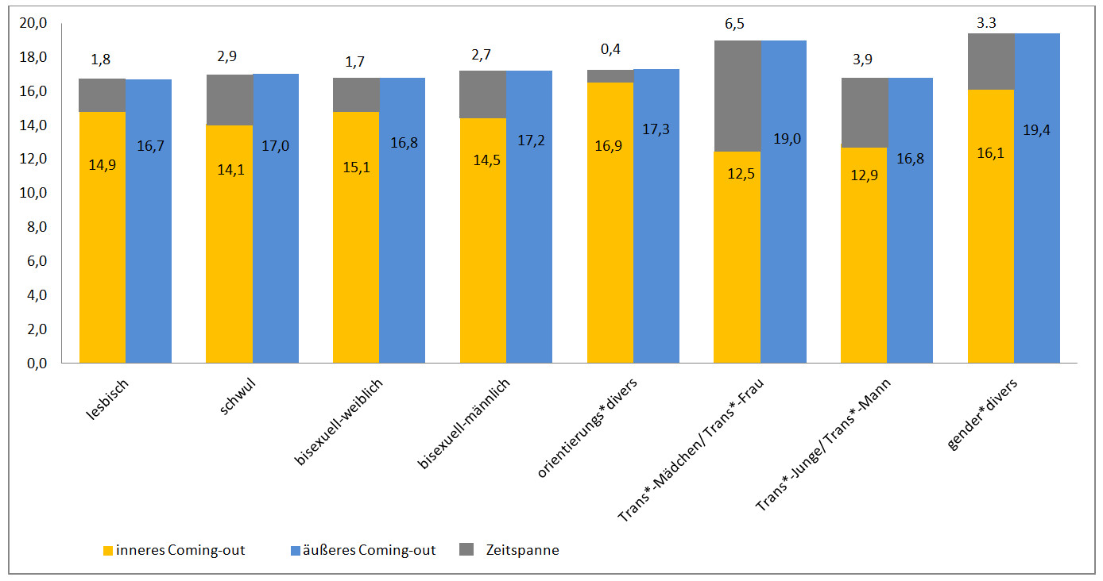
Coming-out – Warum erzähle ich es wann, wem und wie?
„Es war lustigerweise eigentlich das nicht schlimmste Coming-out, aber so das Schwerste, weil es halt das Erste war.“ (Emil, 17 Jahre)
Quelle: Claudia Krell, Kerstin Oldemeier (2014): Coming-out – und dann…?!

Slide 13
Coming-out – Welche Gründe haben den Zeitpunkt deines Coming-out Mitbestimmt?
Quelle: Claudia Krell, Kerstin Oldemeier (2014): Coming-out – und dann…?!

Slide 14
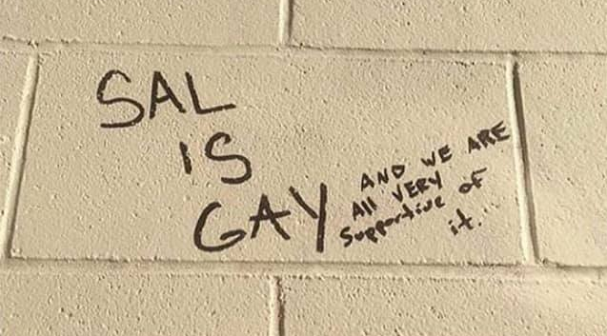
Diskriminierung
Bildquelle: Laura Duca – Instagramm @Laurenduca
Grenzziehungen der Normalität

Slide 15
Familie – nicht ernstgenommen werden
„[…] sondern eher so ein Unverständnis, ein Ignorieren, ein Nicht-soganz-Ernstnehmen. Das ist was, was ich zum Beispiel von meinen Eltern manchmal bekomme, dass sie halt noch immer nicht daran glauben, dass meine Sexualität halt wirklich so ist und dass es so bleiben wird “ (Becca, 16 Jahre)
Quelle: Claudia Krell, Kerstin Oldemeier (2014): Coming-out – und dann…?!

Slide 16
Schule/Arbeit – (körperliche) Gewalt
„Wir hatten „Sexualkunde“, da ging es nur um Mann und Frau. Wir hatten in „Ethik“ das Thema „Liebe und Partnerschaft“, da ging es nur um Mann und Frau. […] Hätte ich das damals in der Schule schon mitgekriegt, dann hätte ich vielleicht nicht so eine Angst davor gehabt, das irgendwem zu sagen.“ (Henrike, 27 Jahre)
Quelle: Claudia Krell, Kerstin Oldemeier (2014): Coming-out – und dann…?!

Slide 17
Peers – Überbetonung
„Das war erstmal wie so ein Ankommen, also zu sehen „Ja, es gibt andere Jungs, die ähnlich sind wie ich und auch schwul sind.“ (Bjarne, 21 Jahre)
Quelle: Claudia Krell, Kerstin Oldemeier (2014): Coming-out – und dann…?!

Slide 18
Diskriminierung in drei Kontexten
Insgesamt erfahren 82% der Befragten eine Diskriminierung in mind. einem Kontext
Unter den trans* Jugendlichen sind es 96%
Pro Kontext sind es jeweils knapp 2/3
Quelle: Claudia Krell, Kerstin Oldemeier (2014): Coming-out – und dann…?!

Slide 19
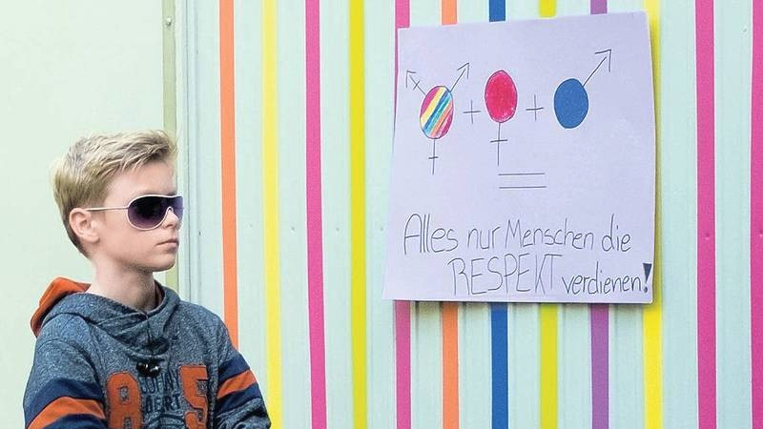
VIELEN DANK FÜR DIE AUFMERKSAMKEIT
Bildquelle: https://www.geschichte-in-bewegung.de
/orte/jugend-museum/#images-4
Welche Fragen
gibt es?

Slide 21
Queere Perspektiven in der Jugendarbeit
Bildquelle: https://www.geschichte-in-bewegung.de
/orte/jugend-museum/#images-4
Was können wir ändern und wie?

Slide 22
Gründe für Queere Perspektiven
… weil Inklusivität eine Richtschnur unserer Organisation ist – ethische Grundlage
… weil jede*r Jugendliche*r Anspruch auf positive Rahmenbedingungen für sein Aufwachsen hat und wir diese bieten können – Jugendhilfe wirkt auf die Gleichstellung der Lebensbedingungen von Mädchen, Jungen, trans* und nicht-binären Jugendlichen hin – (rechtliche) Aufgabe von Jugendhilfe nach dem Kinder- und Jugendstärkungsgesetz
… weil wir queere Jugendliche unterstützen möchten, die unsere Einrichtung nutzen – Teilnehmenden- und Subjektorientierung
… weil geschlechtliche und sexuelle Vielfalt allen Jugendlichen ermöglicht, Normen zu bearbeiten und sich selbst zu gestalten – Erziehungsziel der Selbstbestimmung
… weil wir in einer Gesellschaft leben, die durch geschlechtliche und sexuelle Vielfalt geprägt ist und wir allen Jugendlichen einen angemessenen Umgang damit vermitteln wollen – Bildungsauftrag in der Post-Moderne

Slide 23
Negativ formuliert: Wogegen wir Arbeiten
Nicht-Ernstnehmen
Abwertung
Ausgrenzung
Gewalt
Aber auch:
Verschweigen / Zwang zur Unsichtbarkeit
übergriffige Fragen
Verbesonderung / Dramatisierung / Hervorhebung
Verallgemeinerungen

Slide 24
Zielkorridore 1/2
positives Klima – in dem Abwertungen aufgefangen und wertschätzende Bezugnahmen gefordert werden
reflektierte Geschlechterdifferenzierungen – die Geschlechtertrennungen vornehmen, erfahrbar machen und anschließende Effekte reflektieren
reduzierte Geschlechternormierungen – die Menschen selbstbestimmt ausfüllen und genießen können und die zugleich hinterfragbar sind und ohne Sanktion übertreten werden
selbstverständliche Akzeptanz – die zur Selbstbestimmung ermutigt und artikulierte Zugehörigkeiten in Bezug auf Geschlecht und Sexualität anerkennt, ohne ‚Nachforschungen‘ anzustellen

Slide 25
Zielkorridore 2/2
offene Thematisierung – in der sexuelle und geschlechtliche Vielfalt selbstverständlich als Inhalt von Angeboten oder von Einzelpersonen aufgegriffen werden kann
bedeutet auch: selbstbestimmtes Coming-out statt Fremd-Outing oder den Druck zum Coming-out
ehrliche Solidarität – die formal eine Unterstützung beschließt, sich öffentlich (z.B. über Symbole) dazu bekennt und – im Rahmen der eigenen Möglichkeiten – daraus praktische Konsequenzen zieht
sensible Konzepte für Übernachtungen und Hygiene – die Rücksicht auf Schutzbedürfnisse legen und selbstverständliche Zugehörigkeit möglich machen
dialogische Intimität – die Freude an (allen) romantischen und sexuellen Beziehungen vermittelt und eine Vermittlung von Grenzen, Bedingungen und Bedürfnisse (von Einzelpersonen und Organisationen) stützt

Slide 26
Umsetzung
Bildquelle: culturainquieta.com
Was machen wir jetzt?

Slide 27
Mögliche Schritte und Ansatzpunkte
Kommunikation zum Thema eröffnen - für queere Lebenswelten sensibilisieren
Commitment der direkten Leitung und der übergeordneten Strukturen einwerben – und Leitbild ändern, anpassen, erweitern
Verbündete und Personen mit Erfahrung finden – im eigenen Team
Kontakte aufbauen und Zusammenarbeit anstoßen – zu passender und kompetenter queerer Selbstorganisation
Verweisungskompetenz stärken und Informationen zusammenstellen: Netzwerke, Beratung, Jugendangebote
Konkrete Handlungsbeispiele für Leitungskräfte formulieren und verteilen
Öffentlichkeitsarbeit anpassen und Offenheit signalisieren (Schreibweisen, Bilder)
Material anschaffen und Räume gestalten (Bücher, Plakate, Farben, …)
Themen einplanen und in Alltag setzen

Slide 28
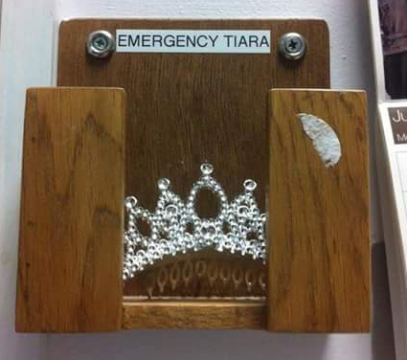
Ressourcen
Bildquelle: https://in.pinterest.com/pin/509962357808099161/
Was kann mir dabei helfen?

Slide 29
Webangebote für Jugendliche
Plattform für schwule und bisexuelle Jungen*
https://www.dbna.de
Plattform für lesbische und bisexuelle Mädchen*
http://www.gorizi.de
Plattform für junge trans*, inter* und genderqueere Menschen
http://www.meingeschlecht.de/
Medienprojekt von und für queere Jugendliche mit zahlreichen prämierten Kurzfilmen
https://www.youtube.com/queerblick
Informationsportal zu queerer Geschichte
http://queerhistory.de/
Informationsportal der Bundesregierung mit Anlaufstellen, Materialien und Informationen – auch für Fachkräfte
https://www.regenbogenportal.de/

Slide 30
Beratungsstellen
In&Out Jugendberatung - auch Online/Chat - https://www.comingout.de/
Lesbenberatung mit Jugendgruppe (Berlin) - http://www.lesbenberatung-berlin.de/
Schwulenberatung mit Jugendgruppe (Berlin) - http://www.mann-o-meter.de/
TransInterQueer (TrIQ) (Berlin) - http://www.transinterqueer.org/
In verschiedenen großen Städten sind Beratungs- oder Freizeitangebot für LSBT*Q Jugendliche vorhanden – im Internet lassen sich regionale Angebot leicht recherchieren. In Kiel gibt es in der HaKi etwa Jugendangebote, Vernetzung und Beratung.

Slide 31
Material für Fachkräfte

Slide 32
Material für Fachkräfte
SchLAU NDS – Geschlechtliche Vielfalt im Klassenszimmer - https://schlau-nds.de/2022/04/21/broschuere-geschlechtliche-vielfalt-im-klassenzimmer/
Lambda Bayern – Akzeptrans* Arbeitshilfe für den Umgang mit transsexuellen Schüler_innen - https://www.lambda-bayern.de/fileadmin/Downloads/akzeptrans-broschuere-3.Auflage.pdf
Annika Spahn, Juliette Wedl – Schule lehrt/lernt Vielfalt…
Basiswissen - https://www.waldschloesschen.org/de/publikationdetail-waldschloesschen-verlag/schule-lehrtlernt-vielfalt-band-1-praxisorientiertes-basiswissen-und-tipps-fuer-homo-bi-trans-und-interfreundlichkeit-in-der-sch.html
Material - https://www.waldschloesschen.org/de/publikationdetail-waldschloesschen-verlag/schule-lehrtlernt-vielfalt-band-2-materialien-und-unterrichtsbausteine-fuer-sexuelle-und-geschlechtliche-vielfalt-in-der-schule.html
Landesjugendring Niedersachsen: Praxisbuch Queere Vielfalt - https://www.ljr.de/uploads/tx_ttproducts/datasheet/praxisbuch-Q_WEB.pdf
Queerformat: Queer-Inklusives pädagogisches Handeln - https://www.queerformat.de/wp-content/uploads/QF_Queer_Inklusiv_Praxishilfe_Druckfassung.pdf
Katharina Debus/Vivienne Laumann – Pädagogik geschlechtlicher, sexueller, amouröser Vielfalt - https://interventionen.dissens.de/materialien/handreichung

